Slide 1
Nákazová situace v České republice a Evropě u vybraných nákaz
MVDr. Katarína Juhásová 12. 5. 2022, Olomouc

Slide 2
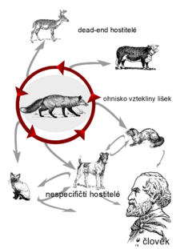
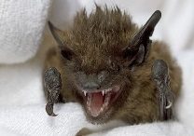
Vzteklina
Vzteklina je virové onemocnění teplokrevných živočichů, včetně člověka, které napadá nervový systém. Onemocnění vždy končí smrtí.
Vzteklina se v ČR nevyskytuje již od roku 2002 (orální vakcinace lišek prováděna 20 let - 1989 až 2009).
Každoročně je několik případů vztekliny u lišek hlášeno z Polska – region Malopolske, Rumunska, Moldavska a mnoho případů z celého území Turecka – riziko pro turisty.
Slovensko a Polsko provádí v rizikových oblastech orální vakcinaci lišek.
V ČR platí povinná vakcinace psů a lišek a jezevců držených v zajetí, povinnost nechat vyšetřit zvíře, které poranilo člověka.
Provádí se také monitoring – na celém území ČR jsou vyšetřovány lišky a psíci mývalovití (4 ks/ km2).
V roce 2021 bylo celkem vyšetřeno 2 932 zvířat. Domácích zvířat bylo vyšetřeno 89, z toho 43 psů a 45 koček. Volně žijících zvířat bylo vyšetřeno 2 843, z toho 2 794 lišek.
V roce 2015 byl diagnostikován jeden pozitivní případ vztekliny u netopýra večerního; jedná se o specifickou formu onemocnění jejímž výskytem není dotčen status ČR vztekliny prosté
.

Slide 3
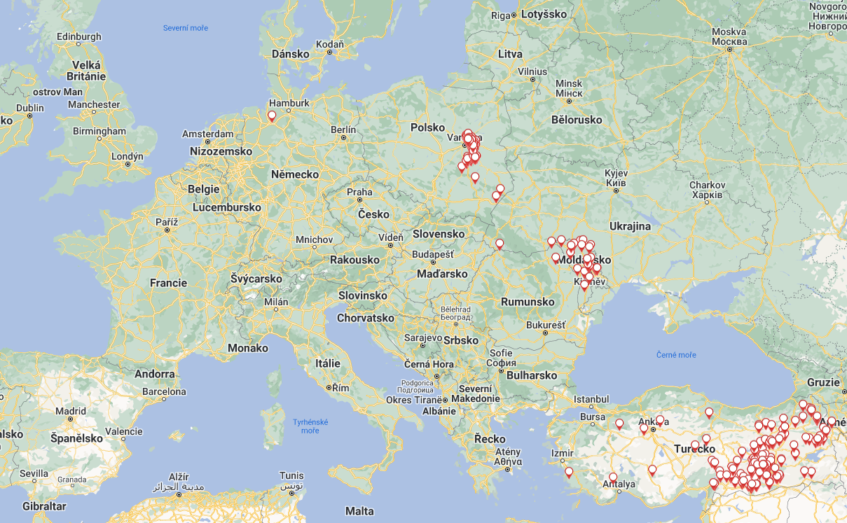
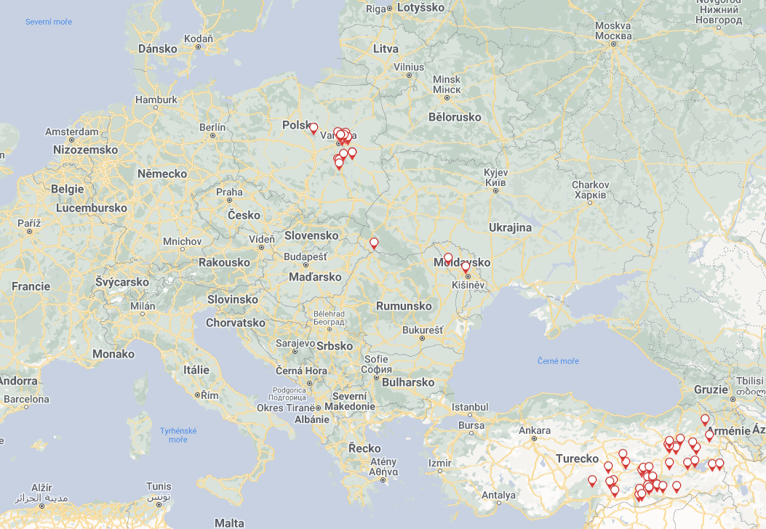
Vzteklina
Případy vztekliny v Evropě v roce 2021
Celkem 275 případů – 138 Turecko, 113 Polsko, Moldavsko 19, Rumunsko 4 a Německo 1
Případy vztekliny v Evropě v roce 2022 (k 21.4.2022)
Celkem 66 případů – 38 Turecko, 25 Polsko, 2 Moldavsko a Německo 1

Slide 4
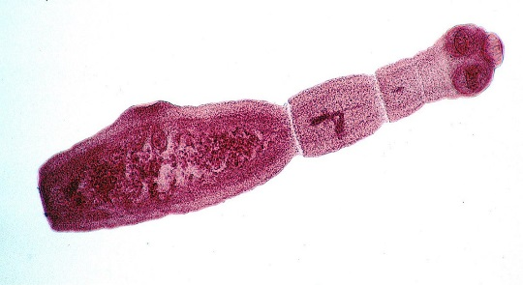
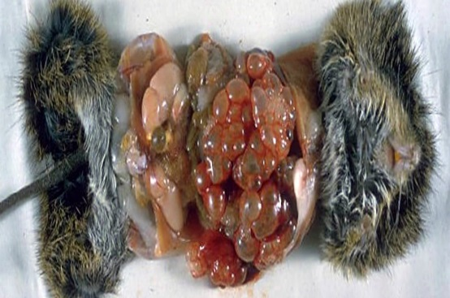
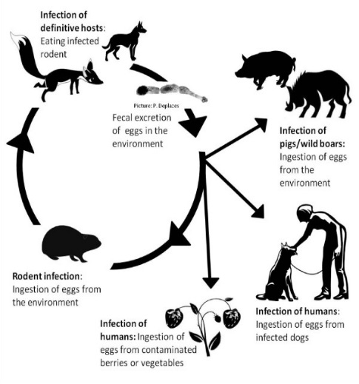
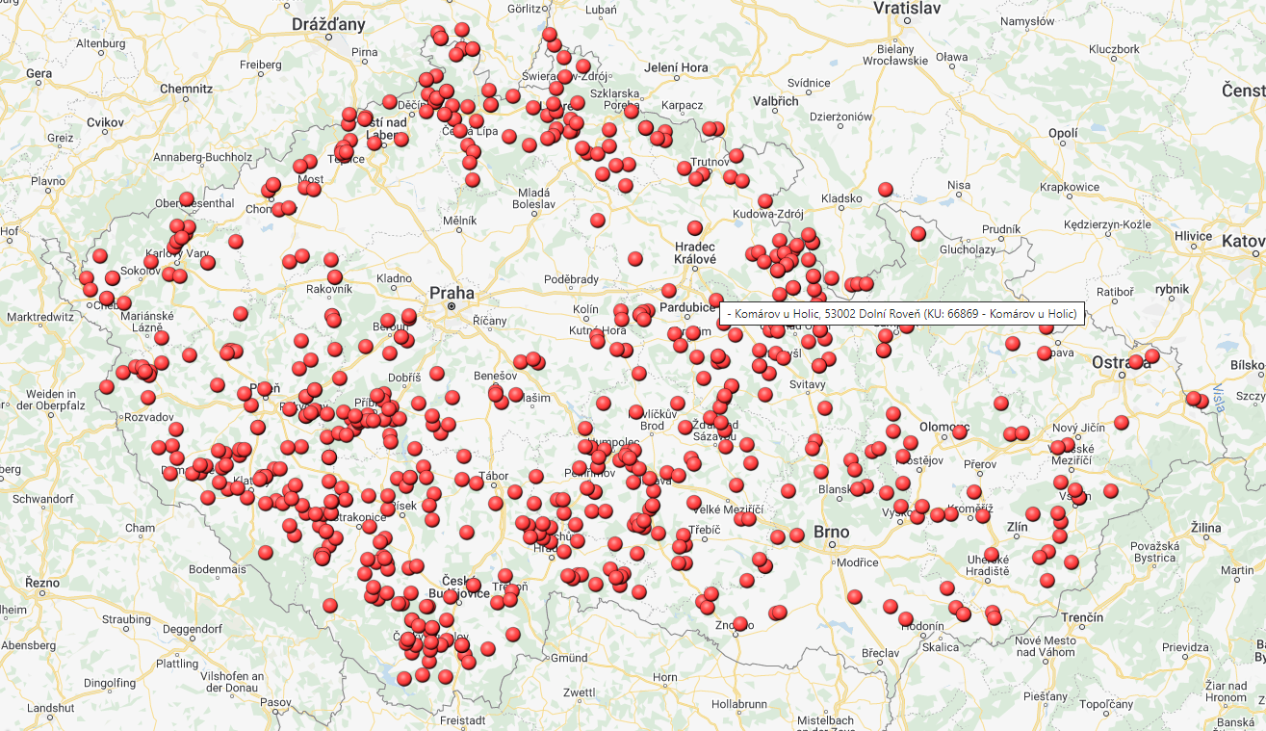
Echinokokóza lišek
Echinokokóza je parazitární onemocnění způsobované tasemnicí Echinococcus multilocularis.
V Evropě je hlavním hostitelem liška obecná, může se ale vyskytovat také u psů a koček v oblastech s vyšším výskytem hlodavců (mezihostitelů).
Dospělá tasemnice žije v tenkém střevě hostitele a uvolňuje vajíčka, která se s trusem dostávají do vnějšího prostředí, kde mohou ulpět na vegetaci i lesních plodech (borůvky, jahody, houby atd.). Ve vnějším prostředí jsou vajíčka velmi odolná. Přežívají až 8 měsíců plně schopná nakazit mezihostitele.
Mezihostitelem jsou různé druhy drobných savců, např. hraboš polní, hryzec vodní, hrabošík podzemní, norník rudý, myš domácí a ondatra pižmová, a také člověk. K nakažení dochází perorálně (pozřením vajíček).
V mezihostitelském organismu se po dlouhé inkubační době (až několik let) především v játrech, případně plicích či jiných orgánech vytváří další stádium – boubel (larvocysta). Je to komplex navzájem spojených měchýřků, obsahujících zárodky tasemnice, které se vnějším pučením množí a infiltrují okolní tkáně. Podobně jako zhoubný nádor mohou i metastázovat do vzdálenějších orgánů (mozek, plíce apod.).
Monitoring echinokokózy u lišek v ČR byl zahájen v roce 2016. Vyšetřovány byly dvě lišky (uhynulé, utracené nebo ulovené) na 100 km². V roce 2017 byl počet vyšetřených lišek, respektive psíků mývalovitých zvýšen na 4 kusy na 100 km² .
Pozitivní nálezy echinokokózy u lišek v roce 2021
ROK | monitoring echinokokózy
 | počet vyšetřených | počet pozitivních
2019 | 2 849 | 596
2020 | 2 691 | 674
2021 | 2 758 | 645
1-4/2022 | 1 258 | 240

Slide 5
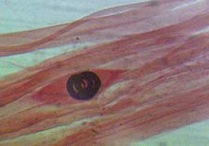
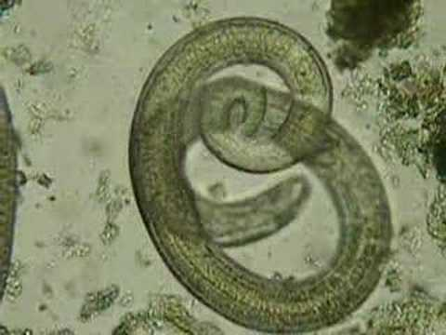
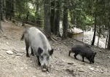
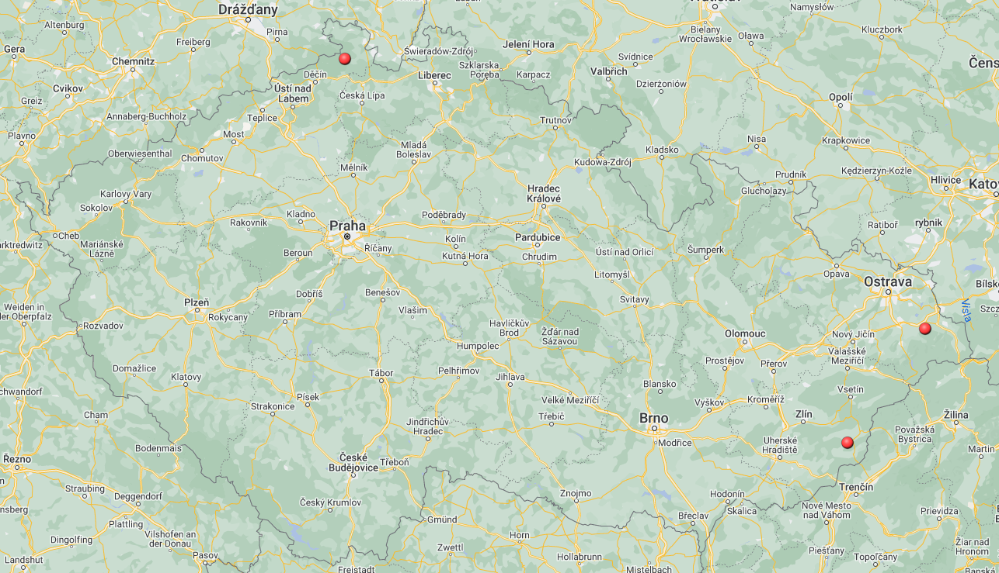
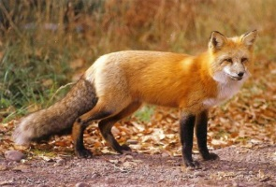

Trichinelóza – divoká prasata a lišky
Vnímaví všichni teplokrevní živočichové kromě ptáků, včetně člověka.
Povinnost vyšetřit všechna ulovená divoká prasata – ochrana zdraví konzumenta.
Od roku 2014 se vyšetřují i lišky a psíci mývalovití
Vyšetření hrazeno ze státního rozpočtu.
Prováděno v akreditovaných laboratořích trávicí metodou.
V České republice dochází k ojedinělým záchytům trichinelózy u divočáků a lišek
Vyšetření divokých prasat na trichinelózu
Rok | vyšetřených | pozitivních
2017 | 230 998 | 1
2018 | 146 686 | 4
2019 | 237 246 | 1
2020 | 182 091 | 0
2021 | 232 355 | 2*
Pozitivní nálezy trichinelózy u lišek (2021)
* prasata divoká dovezena do ČR z Polska do zvěřinového závodu v Karlovarském kraji
Vyšetření lišek a psíků mývalovitých na trichinelózu
Rok | vyšetřených | pozitivních
2017 | 2 942 | 7
2018 | 2 854 | 6
2019 | 2 892 | 3
2020 | 2 692 | 10
2021 | 2 758 | 3
1-4/2022 | 1 257 | 1
Liška

Slide 6
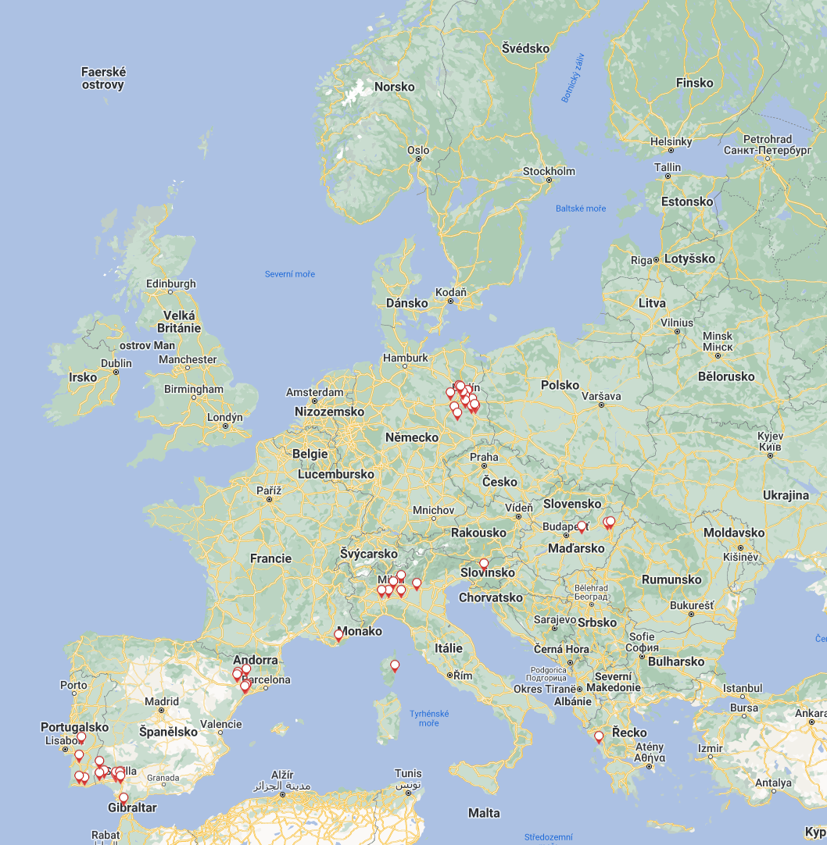
Západonilská horečka – West Nile Fever
Západonilská horečka je virové onemocnění způsobující horečnaté nebo nervové onemocnění lidí a zvířat, zejména koní, psů a ptáků.
Onemocnění se přenáší komáry rodu Culex, rezervoárem viru jsou ptáci.
V současnosti je virus západonilské horečky rozšířen celosvětově v několika liniích.
Monitoring západonilské horečky - plošný monitoring výskytu protilátek proti WNV u koní byl v ČR zahájen v roce 2012. Vyšetřují se vzorky krevních sér vybraných ÚVS.
Diagnostika:
ELISA - vyšetření na přítomnost protilátek proti WNV
VNT – došetření vzorků pozitivně reagujících v ELISA testech vyšetření provádí NRL pro arboviry ve Zdravotním ústavu se sídlem v Ostravě
Výskyt WNV v Evropě v roce 2021
Rok | Počet vyšetřených sér | VNT pozitivní vzorky
2017 | 783 | 11
2018 | 783 | 9
2019 | 782 | 22
2020 | 783 | 12
2021 | 844 | 21
Celkem 52 ohnisek WNV – 18 Španělsko, 17 Německo, 6 Itálie, 4 Portugalsko, Maďarsko 3, Francie 2, Slovinsko 1, Řecko

Slide 7
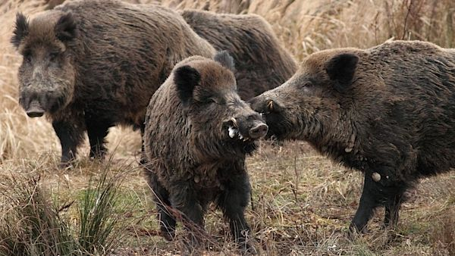
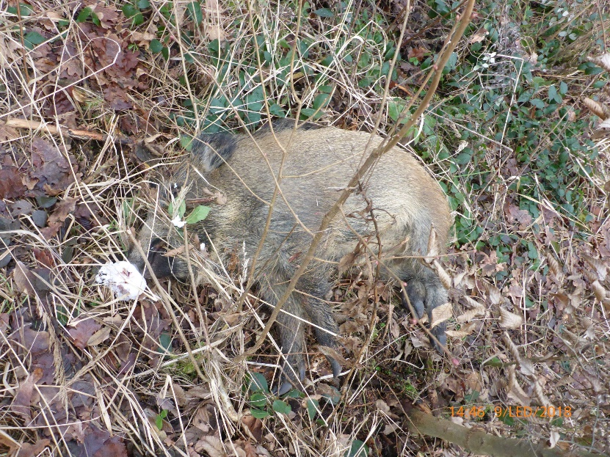
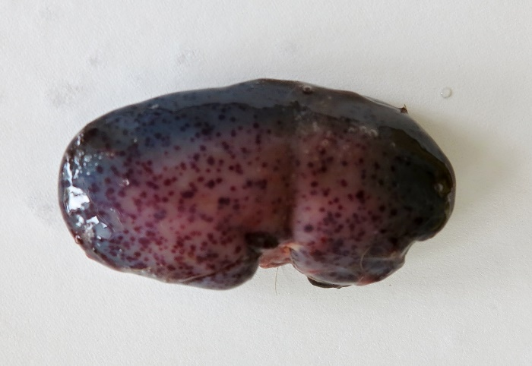
Africký mor prasat (AMP)
Africký mor prasat (AMP) je akutní, nakažlivé onemocnění prasat domácích a divokých
podobné klasickému moru prasat
Na člověka se AMP nepřenáší.
AMP je charakteristický vysokou, téměř 100 % letalitou (úmrtností).
Virus je vysoce rezistentní, dlouhodobě přežívá v materiálech a prostředí
Virus se vylučuje sekrety a exkrety již 1-2 dny před klinickými příznaky.
Příznaky: vysoká horečka až 42 °C, malátnost, těžké dýchání, anorexie, krvavý průjem, zvracení, krváceniny v orgánech a na kůži.
Vakcína proti AMP neexistuje, není možné ani léčení.

Slide 8
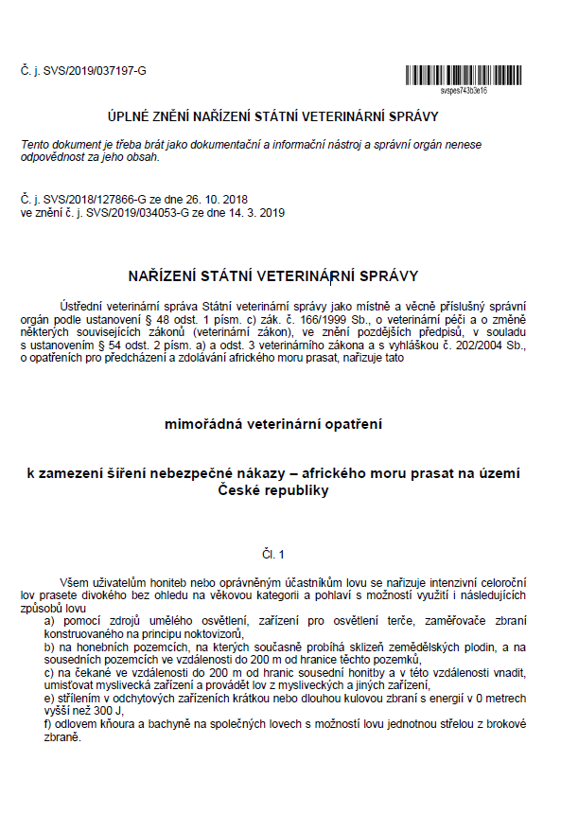
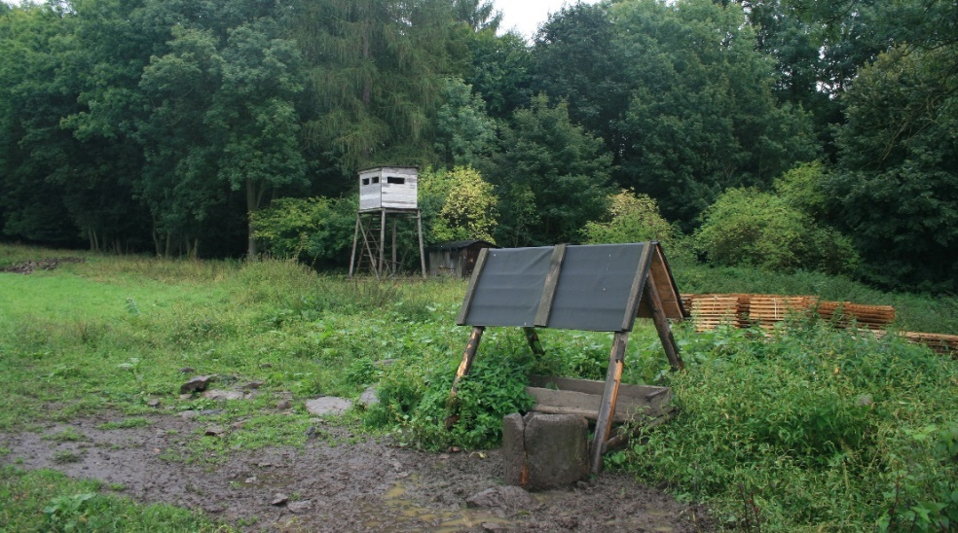
AMP v České republice – aktuální stav
Výskyt AMP v ČR – Zlínský kraj, pouze u prasat divokých:
první pozitivní případ 26. 6. 2017; poslední pozitivní nálezy: ulovené 8. 2. 2018 nalezené uhynulé 15. 4. 2018 (kadáver stáří 5-6 měsíců)
Celkový počet pozitivních případů: 230 (212 uhynulých a pouze 18 ulovených)
  12. 3. 2019 zrušení regionalizace pro ČR
  19. 4. 2019 zveřejněna self-declaration ČR k AMP na webu OIE
  ČR je prostá AMP
Nadále zůstávají v platnosti MVO pro celou ČR:
Celoroční intenzivní lov prasat divokých, povoleny některé zakázané způsoby lovu
Zákaz přikrmování prasat divokých, omezení vnadění (20 kg/1 vnadiště/50 ha honitby)
Zákaz krmení domácích prasat odpady ze stravovacích zařízení a kuchyňskými odpady
Zákaz dovozu „trofejí“ z prasat divokých ze zemí s výskytem AMP
Zákaz používat v chovech prasat seno a slámu ze zemí s výskytem AMP

Slide 9
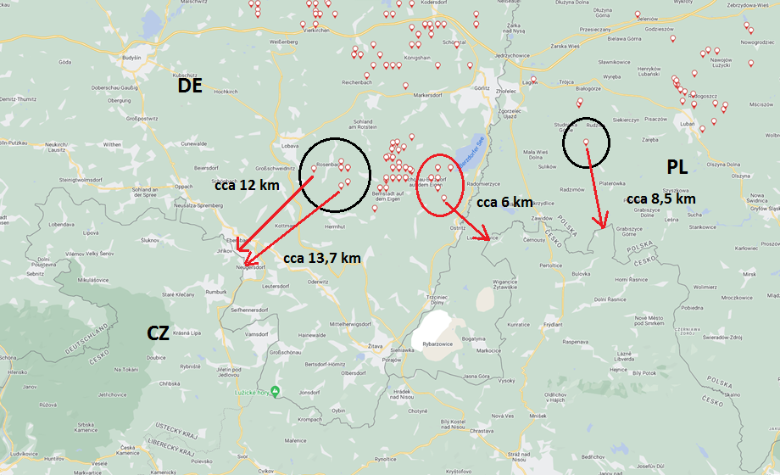
Šíření AMP v Německu a Polsku – riziko pro ČR
Polsko - v roce 2022 zatím hlášeny případy AMP pouze u prasat divokých (WB), nejbližší pozitivní případ u WB cca 8,5 km od hranice s ČR (viz mapa)
Německo - v roce 2022 zatím hlášeny případy AMP pouze u WB, nejbližší případy AMP u WB cca 6 - 14 km od CZ hranic - viz mapa, postiženy jsou již 3 spolkové republiky (Sasko, Brandenbursko a Meklenbursko - Přední Pomořansko).

Slide 10
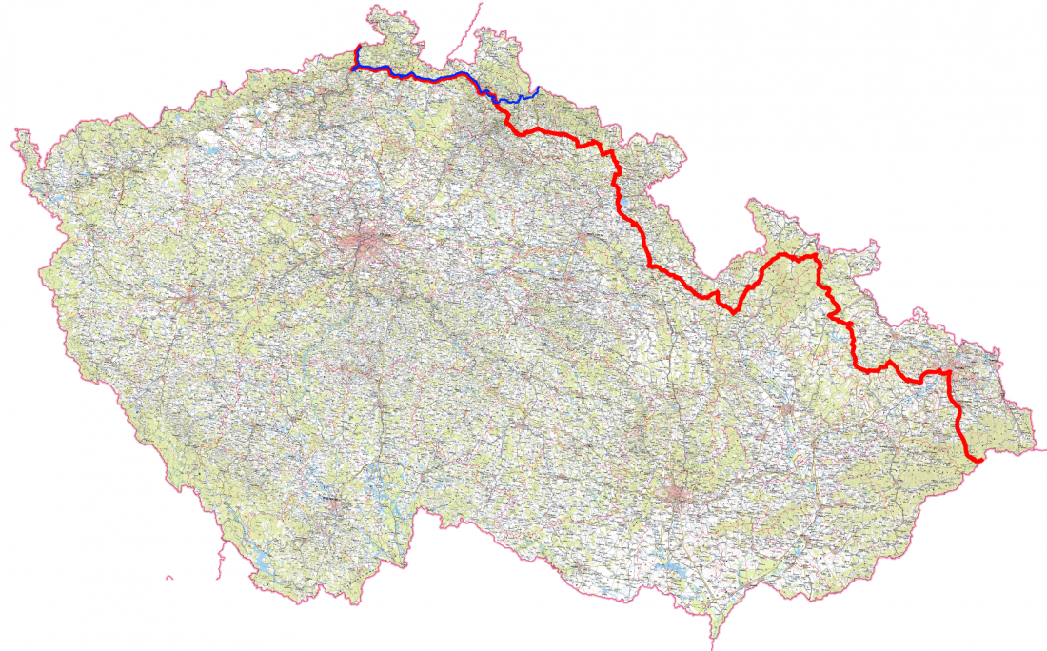
AMP
Opatření v ČR – oblast s intenzivním odlovem
od 12. 11. 2020 MVO pro oblast s intenzivním odlovem v části Libereckého a Ústeckého kraje (modrá čára na mapě)
rozloha 1 440 km²
nálezné Kč 3 000,- / kus; zástřelné Kč 2 000,- / kus
Z důvodu neustále se zhoršující nákazové situaci i v průběhu roku 2021 v sousedních státech - zejména v Polsku, kdy nebližší potvrzeny případy AMP u WB byly hlášeny cca 8-10 km od hranic s ČR byla dne 30.11.2021 původní oblast s intenzivním odlovem divokých prasat rozšířená o příhraniční oblasti Královehradeckého, Pardubického, Olomouckého a Moravskoslezského kraje podél celé hranice s Polskem (červená čára na mapě). Jedná se o oblast velikou cca 8 500 k m².

Slide 11
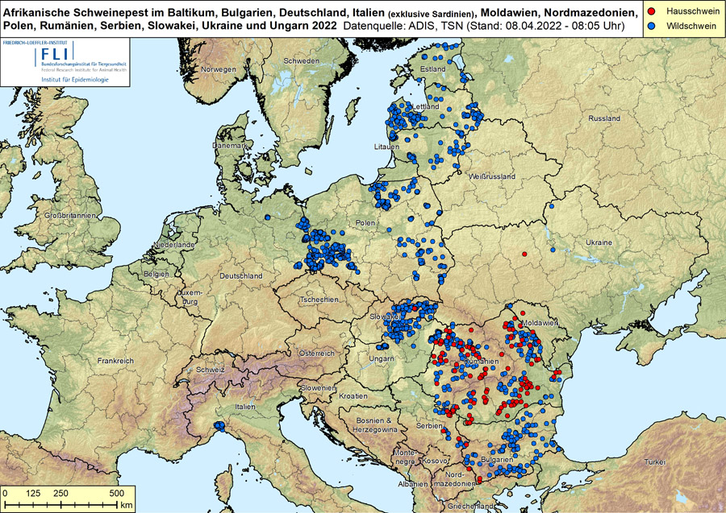
Přehled ohnisek a pozitivních případu AMP v roce 2022 - zdroj FLI
domácí prasata
divoká prasata

Slide 12
Programy tlumení salmonel v chovech drůbeže
Povinné (evropská legislativa).
Zaměřeny na tlumení sérotypu salmonel, které mají dopad na veřejné zdraví.
Nejde o zdravotní stav ptáků, ale o riziko kontaminace produktů a ohrožení zdraví spotřebitele.
Sledování výskytu salmonel v prostředí chovu (bakteriologické vyšetření vzorků trusu, případně krmiva).
Jedná se o komplex opatření (biologická bezpečnost v chovech, monitoring, vakcinace).
Kategorie drůbeže | Sledované sérotypy salmonel | Cílová prevalence sledovaných sérotypů dle evropské legislativy
Reprodukční chovy | S. Enteritidis, S. Typhimurium, S. Infantis, S. Hadar, S. Virchow | 1%
Chovy nosnic pro konzumní vejce | S. Enteritidis, S. Typhimurium | 2%
Chovy kuřat na maso | S. Enteritidis, S. Typhimurium | 1%
Chovy krůt | S. Enteritidis, S. Typhimurium | 1%

Slide 13
Nosnice konzumní vejce
Opatření v případě výskytu Salmonella Enteritidis nebo Salmonella Typhimurium
Hejno je buď poraženo, nebo pokračuje ve snášce vajec, která jsou určena pouze na tepelné zpracování, je zakázáno uvolňovat je na trh jako vejce třídy A.
Vyšetření ostatních hejn na hospodářství
Vyšetření vzorků krmiva
Kontrola účinnosti dezinfekce v hale po pozitivním hejnu
Výskyt salmonel v chovech nosnic s produkcí konzumních vajec
2016 – 2021

Slide 14
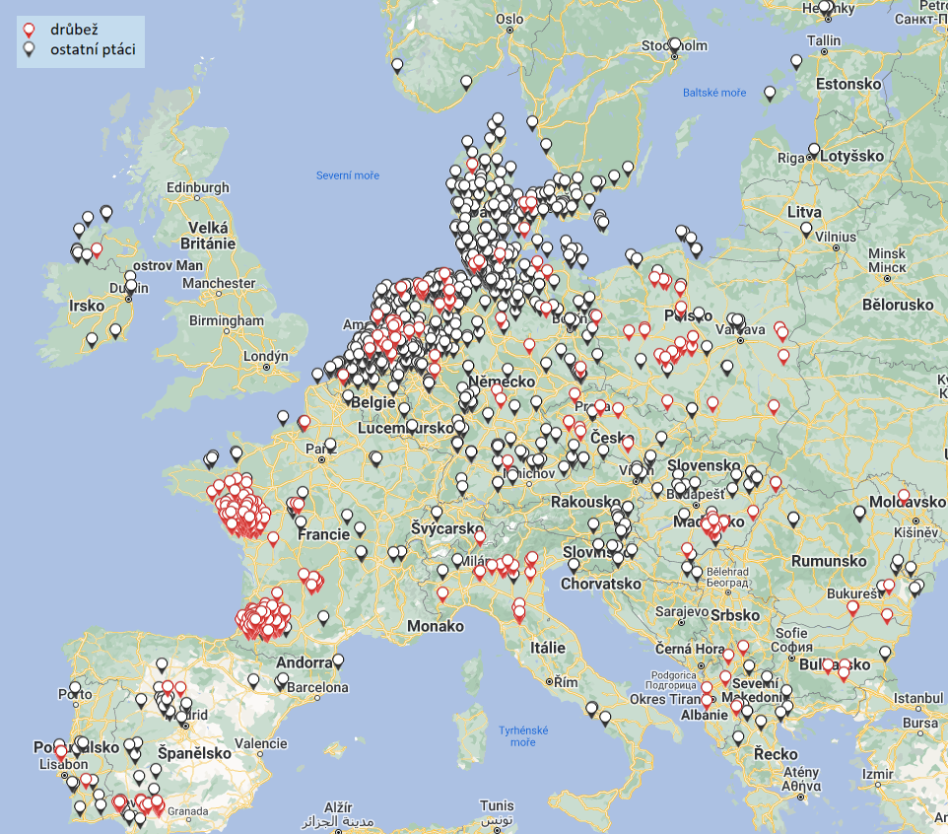
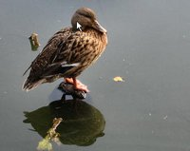
Ptačí chřipka – aviární influenza (AI)
Výskyt HPAI v Evropě v roce 2022 (k 19.4.)
Ptačí chřipka drůbeže je nebezpečná nákaza kura domácího, krůt, vodní drůbeže, holubů, pernaté zvěře, exotických ptáků a volně žijícího ptactva, vyvolaná virem influenzy A. Viry ptačí chřipky se běžně vyskytují u volně žijících ptáků, častěji u vodních, kteří jsou přirozeným rezervoárem viru aviární influenzy. Vodní drůbež je bez klinických příznaků a úhyny jsou vzácné.
K přenosu nákazy dochází zejména perorálně prostřednictvím trusu infikovaných ptáků, kontaminovaného krmiva a vody.
Na základě patogenity se viry dělí na vysoce (HPAI) a nízce (LPAI) patogenní. Viry vysoce patogenní aviární influenzy (především H5N1) mohou způsobit rozsáhlé ztráty u domácí drůbeže.
S ohledem na možné riziko přenosu na člověka jsou za nejrizikovější považovány subtypy H5 a H7.
Dosud nebyl dokázán přenos virů z volně žijících ptáků na lidi.
DRŮBEŽ
Ohniska HPAI především subtypu H5N1, ale také H5N8, H5N2 – celkem 1 334 ohnisek v 19 zemích Evropy

Slide 15
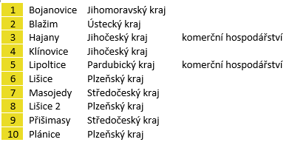
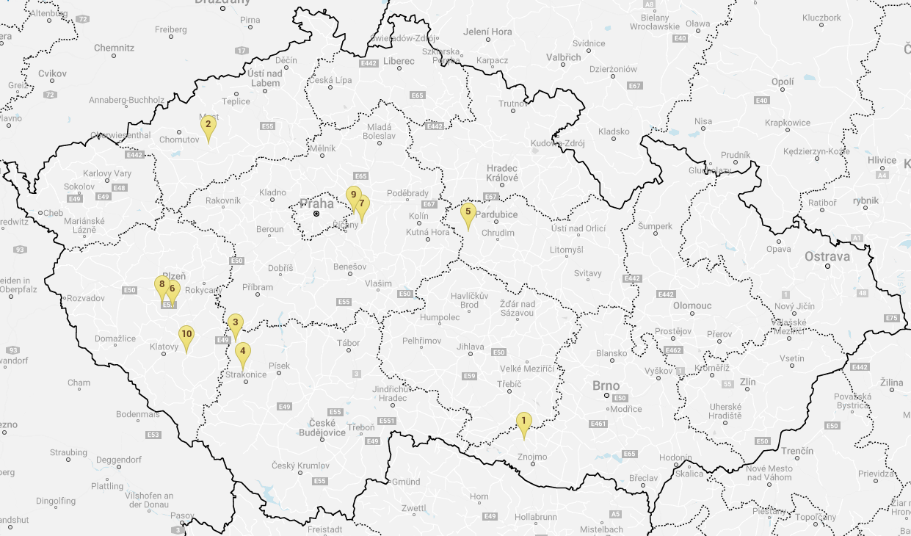
HPAI v ČR 2022
k 19. 4. 2022
Drůbež
10 ohnisek HPAI v 6 krajích:
8 HPAI H5N1 v malochovech drůbeže
2 HPAI H5N1 v komerčních chovech drůbeže (1x kachny divoké, 1x plemenné kachny)
Mapa: OHNISKA HPAI U DRŮBEŽE
aktivní uzavřené pásmo
  Volně žijící ptáci
    2 případy HPAI H5N1 u volně žijících ptáků
    2x labuť velká
    Středočeský a Zlínský kraj

Slide 16
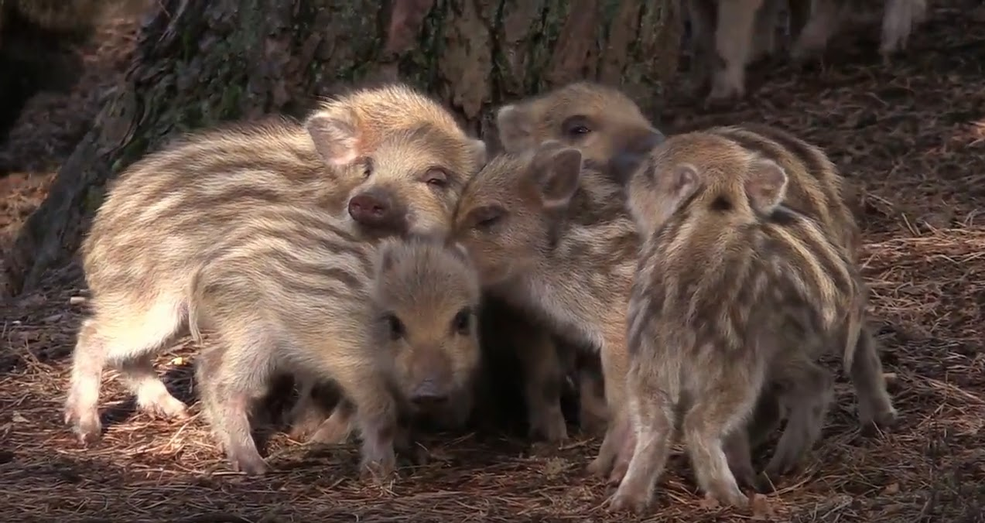

Děkuji za pozornost

